Slide 1

Исследование алгоритмов фрактального сжатия изображений
ФЕДЕРАЛЬНОЕ ГОСУДАРСТВЕННОЕ АВТОНОМНОЕ ОБРАЗОВАТЕЛЬНОЕ УЧРЕЖДЕНИЕ ВЫСШЕГО ОБРАЗОВАНИЯ «САМАРСКИЙ НАЦИОНАЛЬНЫЙ ИССЛЕДОВАТЕЛЬСКИЙ УНИВЕРСИТЕТ ИМЕНИ АКАДЕМИКА С.П. КОРОЛЕВА (САМАРСКИЙ УНИВЕРСИТЕТ)»
Выпускная квалификационная работа магистра
Выполнил:
студент группы 6222-090401D:
Сахибназарова Виктория Бахтиёровна
Руководитель:
Доцент кафедры ИСТ, к.т.н., доцент
Кудрина Мария Александровна
Самара 2018

Slide 2
Цели и задачи
Цель: исследовать алгоритмы фрактального сжатия изображений
Задачи:
Произвести анализ предметной области: изучить основной алгоритм фрактального сжатия, варианты его реализации и методы ускорения фрактального сжатия;
Разработать информационно-логический проект по методологии UML;
Разработать и реализовать программное и информационное обеспечение, реализующее исследованные алгоритмы и методы;
Провести исследование зависимости времени сжатия изображения от примененного алгоритма;
Оформить документацию выпускной квалификационной работы

Slide 3



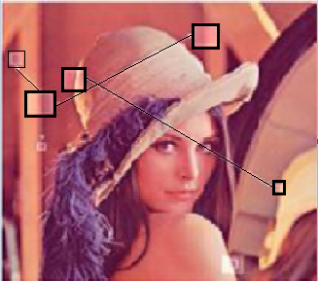
Фракталы
Треугольник Серпинского
Папоротник Брансли
Изображение "Лена"

Slide 4








Аффинные преобразования
№ | Название | Пример
1 | Поворот на 0^{о}
2 | Поворот на 90^{о}
3 | Поворот на 180^{о}
4 | Поворот на 270^{о}
№ | Название | Пример
5 | Отражение относительно оси Y
6 | Отражение относительно оси X
7 | Поворот на 90^{о} и отражение относительно оси Y
8 | Поворот на 90^{о} и отражение относительно оси X

Slide 5







Преобразования яркости
(1)
(2)
и - соответственно значения пискелей ранговой и доменной областей
N – размер стороны рангового (доменного) блока
ε – коэффициент компрессии

Slide 6
Общий алгоритм фрактального сжатия
Начало
Исходное изображение
Расчет N (количество ранговых блоков)
i
Поиск подходящего доменного блока для рангового блока i
Сохранение параметров преобразования из доменного блока в ранговый блок
i = i + 1
i
i > N
Конец

Slide 7
Поиск подходящего доменного блока
Первый подходящий доменный блока без разбиения
Первый подходящий доменный блока с разбиением
Поиск доменного блока с минимальным СКО

Slide 8
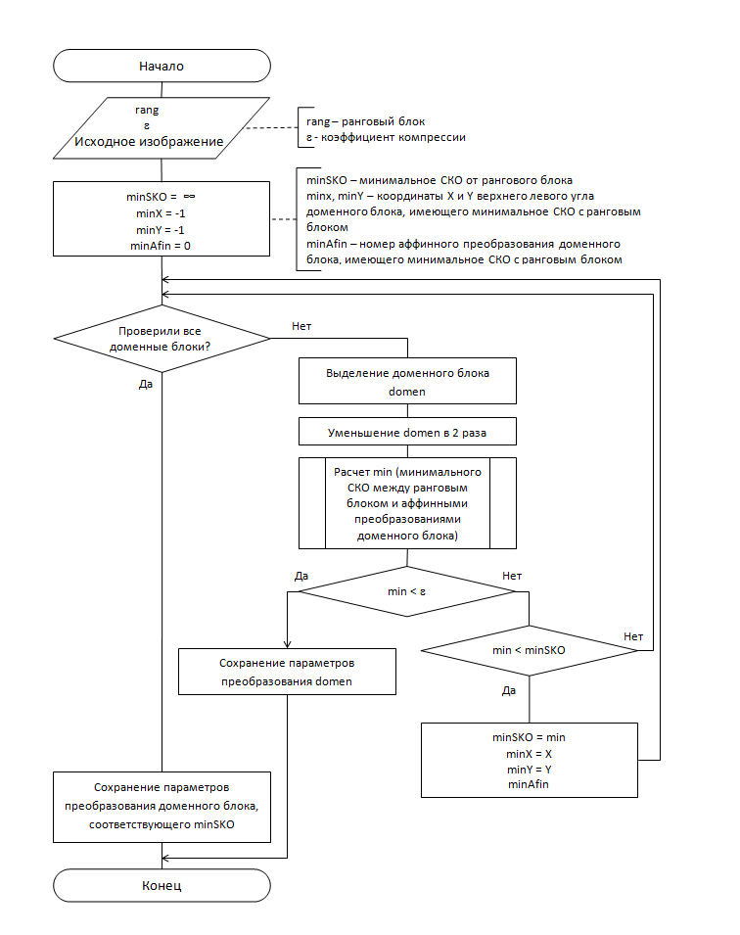
Поиск подходящего доменного блока. Алгоритм без разбиения.

Slide 9
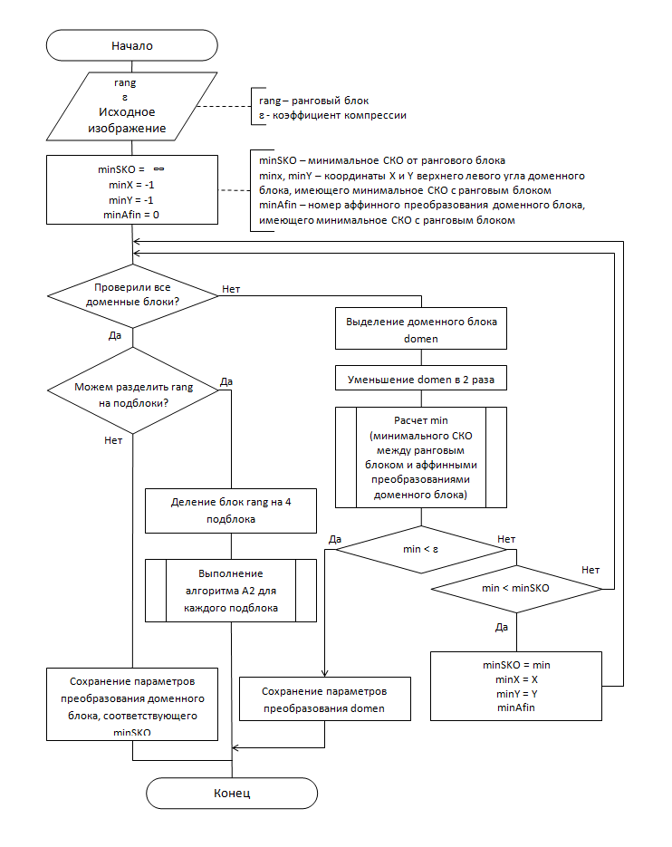
Поиск подходящего доменного блока. Алгоритм с разбиением.

Slide 10
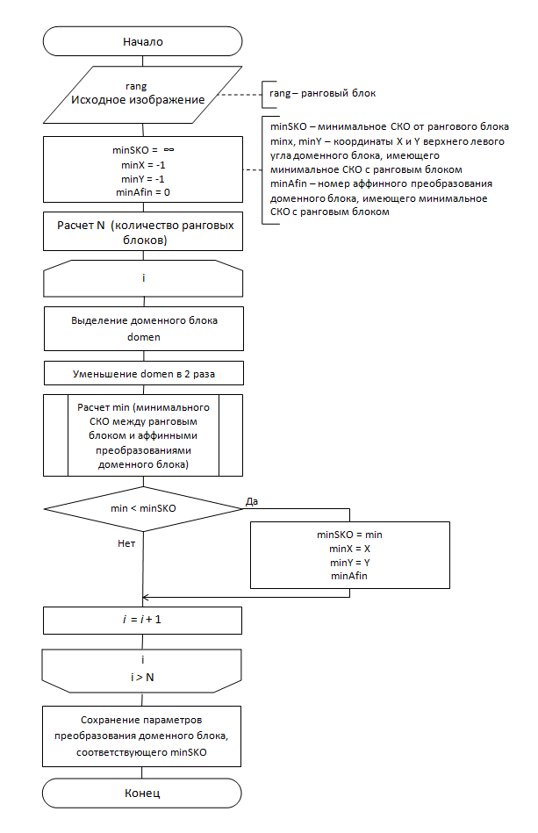
Поиск подходящего доменного блока. Алгоритм поиска блока с минимальным СКО.

Slide 11
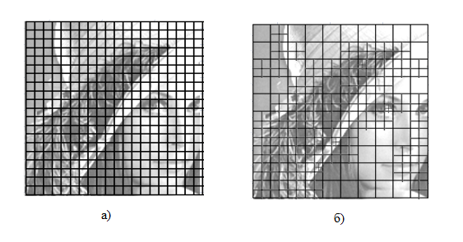
Разбиение сжимаемого изображения на ранговые блоки

Slide 12

Методы ускорения
Предварительная классификация блоков
Центр масс
Разница граничных значение блоков
Метод эталонного блока

Slide 13
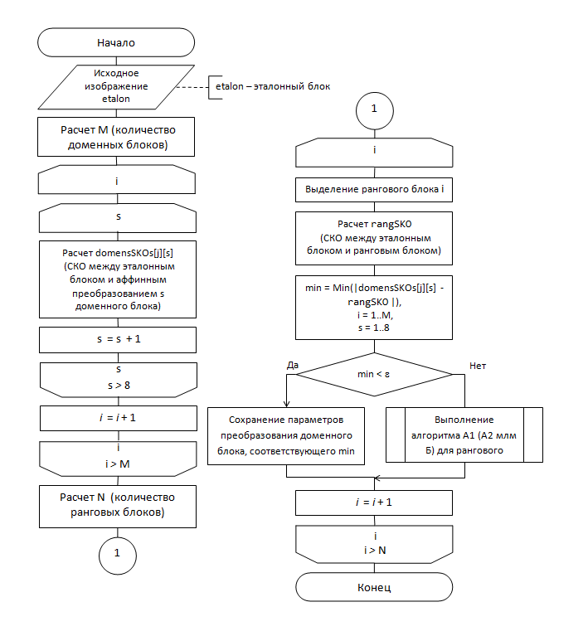
Метод эталонного блока

Slide 14
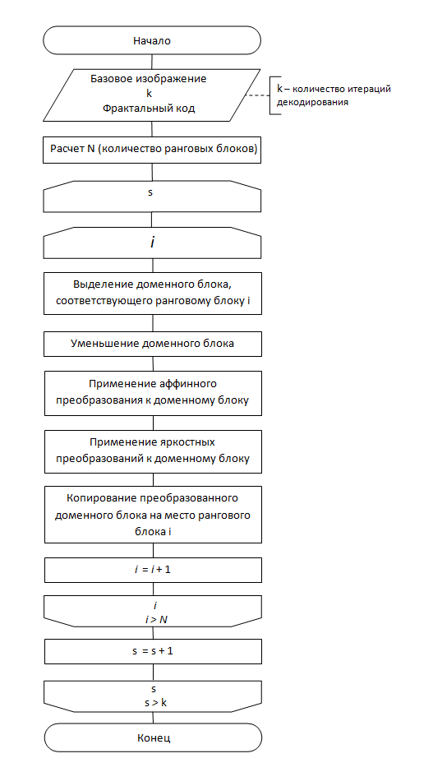
Алгоритм декомпрессии

Slide 15
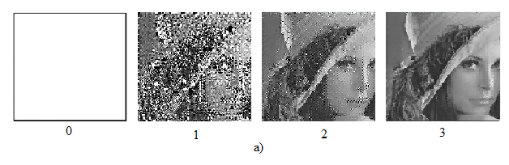
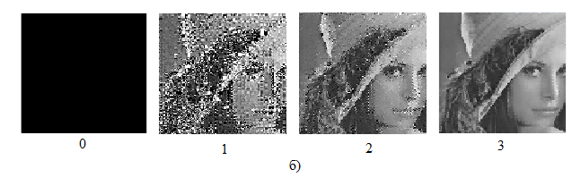
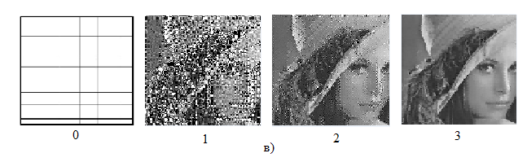
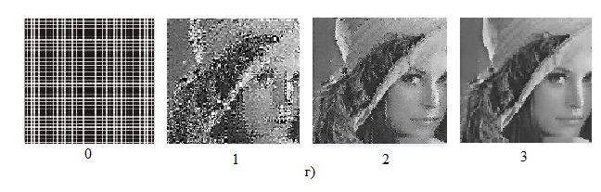

Slide 16
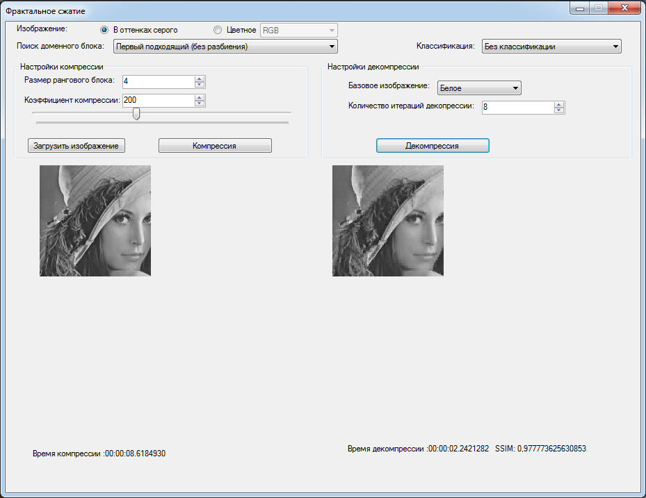
Программная система

Slide 17



Программная система

Slide 18
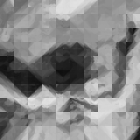


Результаты исследований. Зависимость времени сжатия от размера рангового блока
16 пикселей
8 пикселей
4 пикселя

Slide 19
Результаты исследований. Зависимость времени сжатия от выбранного алгоритма
Портрет
Мало деталей
Много деталей
Текст

Slide 20
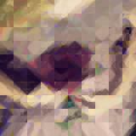

Результаты исследований. Сжатие цветных изображений.
16 пикселей
4 пикселя
16 пикселей
4 пикселя

Slide 21
Апробация работы
Международная научно-техническая конференция «Перспективные информационные технологии – 2017» (Самара, 2017)
Международная заочная научно-практическая конференция «Научное сообщество студентов XXI века» (Москва, 2018)
Международная заочная научно-практическая конференция «Технические и математические науки. Студенческий научный форум» (Новосибирск, 2018)
Международная научно-техническая конференция «Перспективные информационные технологии – 2018» (Самара, 2018)
«The Best Paper Special award Certificate» (ПИТ 2018)
Международный симпозиум «Надежность и качество» (Пенза, 2018)

Slide 22
Заключение
Проведен анализ предметной области:
основной алгоритм фрактального сжатия;
варианты реализации основного алгоритма;
методы ускорения фрактального сжатия;
Разработано и реализовано программное и информационное обеспечение, реализующее исследованные алгоритмы и методы;
Проведено исследование зависимости времени сжатия изображения от примененного алгоритма.

Slide 23
Спасибо за внимание!

